Slide 1
JavaScript
Призначення. Основи синтаксису.

Slide 2
Вступ
Мова програмування JavaScript була розроблена фірмою Netscape у співпраці з Sun Microsystems і анонсована в 1995 році. JavaScript призначена для створення інтерактивних html - документів . Це мова сценаріїв, яка працює виключно на стороні клієнта.
Основні галузі використання JavaScript :
Створення динамічних сторінок, тобто сторінок, вміст яких може змінюватися після завантаження .
Перевірка правильності заповнення призначених для користувача форм.
Рішення " локальних " завдань за допомогою сценаріїв . JavaScript - код - основа більшості Ajax - додатків .

Slide 3
Що вміє Javascript ?
JavaScript дає HTML дизайнерам інструмент програмування - HTML автори, як правило, не програмісти, але JavaScript це мова сценаріїв з дуже простим синтаксисом! Майже кожен може написати невеликі "фрагменти" коду на своїх сторінках, що дозволяє Змінювати сторінку, писати в ній текст, додавати і видаляти теги, змінювати стилі елементів .
JavaScript може реагувати на події - скрипт може очікувати, коли що - небудь трапиться ( клік миші, закінчення завантаження сторінки ) і реагувати на цю подію виконанням функції .
JavaScript может вставити динамичний текст в HTML сторінку -
Наприклад, document.write("<h1>" + ім’я + "</ h1>");
Виконувати запити до сервера і завантажувати дані без перезавантаження сторінки. Це іноді називають " AJAX " .

Slide 4
Що вміє Javascript ?
JavaScript може використовуватися для перевірки даних - JavaScript може бути використаний для перевірки даних форми, до його передачі на сервер. Це економить сервер від додаткової обробки.
JavaScript може бути використаний для виявлення браузер-відвідувача - JavaScript може бути використаний для виявлення браузер-відвідувача, і залежно від браузера – завантажити ще одну сторінку, розроблену спеціально для цього браузера
JavaScript може бути використаний для створення cookie - JavaScript може бути використаний для зберігання та вилучення інформації про комп'ютер користувача

Slide 5
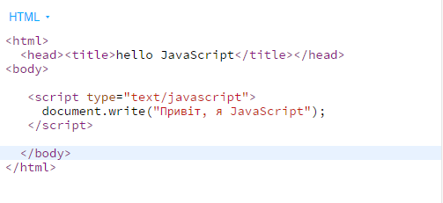
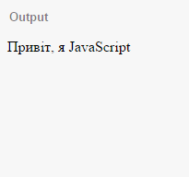
Javascript і текст HTML
Для виклику цієї мови всередині HTML , код скрипта поміщають між html-тегами
<script> </script>
В сучасній розробці атрибут type та language не обов’язкові

Slide 6
Включення Javascript в HTML-сторінку
Фрагменти коду можна включати в заголовок або тіло HTML – документу. Крім того, можна розмістити код в окремому файлі , а в HTML - сторінці розмістити посилання на цей файл.
<html>
<head>
<script type="text/javascript"> ... </script>
<script src="scripts/myscript1.js”/>
</head>
<body>
<script type="text/javascript"> ... </script>
<script src="scripts/myscript2.js”/>
</body>
</html>
Код, посилання на який розміщені в head просто підєднується до сторінки і може бути використаний, наприклад, для визначення реакцій на події задані користувачем.
Код, посилання на який розміщується в тілі, виконується при завантаженні сторінки і може безпосередньо використовуватись для формування вмісту сторінки під час завантаження.

Slide 7
Зовнішні скрипти. Порядок їх підключення.
В HTML пишуть тільки прості скрипти, а складні виносять в окремий файл. Наприклад,
<script src="/path/to/script.js"></script>
<script src="https://cdnjs.cloudflare.com/ajax/libs/lodash.js/4.3.0/lodash.js"></script>
<script src="/js/script1.js"></script>
<script src="/js/script2.js"></script>
Браузер скачує файл тільки перший раз, а в подальшому буде брати зі свого кешу.
Якщо вказано атрибут src, то вміст тега <script> ігнорується .
Неправильно Правильно
<script src="file.js"> <script src="file.js"></script>
alert('Привіт'); <script>
</script> alert('Привіт');
  </script>

Slide 8
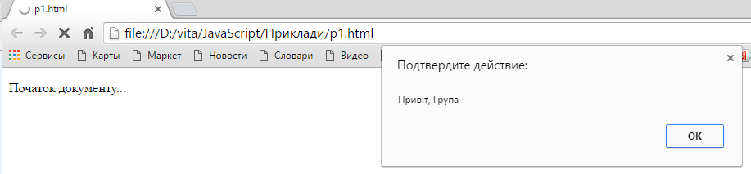
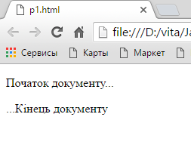
Синхронна робота браузера
Браузер відображає і завантажує HTML сторінку поступово.
Якщо він зустрічає тег <script>, то спершу виконує його, а потім показує, ту частину сторінки, що залишилась.
Якщо скрипт зовнішній, то поки браузер не виконає його, він не покаже частину сторінки під ним.
<!DOCTYPE HTML>
<html>
<head>
<meta charset="utf-8">
</head>
<body>
<p> Початок документу...</p>
<script>
alert( 'Привіт, Група' );
</script>
<p>...Кінець документу </p>
</body>
</html>

Slide 9
Асинхронні скрипти: defer / async
Застосування асинхронних скриптів доцільне, наприклад, при використанні скрипта, що завантажує рекламу, або веде облік кількості відвідувачів сайту і т.д.
Атрибути async і defer працють асинхронно, підтримуються всіма браузерами (крім, IE9, для async). Тільки для зовнішніх скриптів.
Відмінності:
Для defer
браузер гарантує порядок виконання скриптів;
скрипт спрацює, коли увесь HTML документ
буде оброблено браузером.
<script src=“s1.js" async></script>
<script src=“s2.js" async></script>
Раніше виконається той скрипт, що швидше завантажиться.
<script src=“s1.js" defer></script>
<script defer src=“s2.js"></script>
Першим завжди буде s1.js Використовують, коли один скрипт залежить від другого.

Slide 10
JavaScript вікон Pop-Up
В JavaScript ми можемо створити три види модальних вікон:
  Alert box (вікно сповіщення)
  Confirm box (вікно підтверждення)
  Prompt box (контекстне вікно).

Slide 11
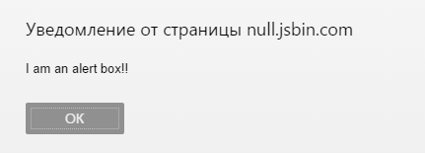
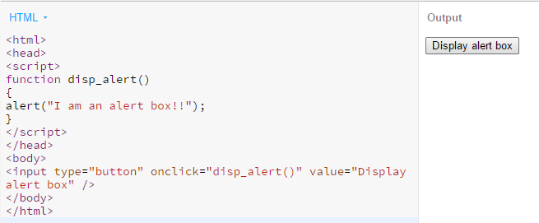
Alert box : Вікно сповіщення часто використовують, щоб переконатись, що сповіщення поступає через користувача. Коли вікно попередження спливає, користувач повинен натиснути кнопку "ОК", щоб продовжити.

Slide 12
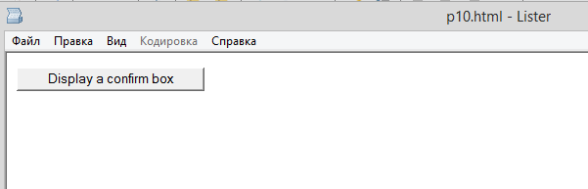

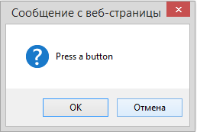
Confirm box : Коли вікно підтвердження спливає, користувач повинен буде натиснути або " ОК " або " Скасувати" , щоб продовжити.
<html><head>
<script>
function disp_confirm()
{
var r=confirm("Press a button");
if (r==true)
{ document.write("You pressed OK!"); }
else
{ document.write("You pressed Cancel!"); }
}
</script>
</head>
<body>
<input type="button" onclick="disp_confirm()" value="Display a confirm box" />
</body>
</html>

Slide 13
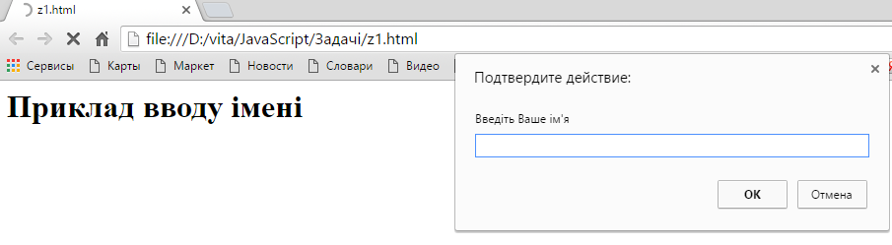

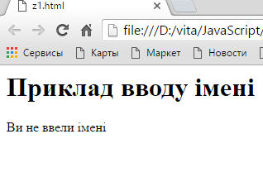
Prompt box : Контекстне вікно часто використовується, якщо ви хочете , щоб користувач ввів значення перед входом на сторінку.
<html>
<head>
<meta charset="utf-8">
</head>
<body>
<h1> Prompt </h1>
<script>
var name= prompt("Введіть Ваше ім'я", " ");
if (name!=null && name!="")
{
document.write("Привіт, " + name + "<br>");
}
else {document.write("Ви не ввели імені" + "<br>");}
</script>
</body></html>

Slide 14
Основи синтаксису
Коментарі:
// однорядкові /* багато-
рядкові */
Вкладені коментарі не підтримуються
Крапка з комою
alert(‘Привіт’); alert(“група”); // обов’язково
alert(‘Привіт’) // не обов’язково
Alert(‘група’)
Оголошення змінних
var ім’я= значення; /* ім’я змінної:
1. Може складатися з букв, цифр, знаку $ та знаку _ .
2. Не може починатись з цифри. */
var str1= ‘Привіт’;
Імена – чутливі до регістрів.
Приклади імен:
myNAME, test 1, $str, myname, 1test, _apple, my-name
Константи
var COLOR_RED = "#F00";

Slide 15
Правила вибору імені
Ніякого перекладу. Тільки англійські значення.
var cina; var price;
var kniga; var book;
2. Використовувати короткі імена для змінних місцевого значення.
Змінні з кількох слів записують разом, або використовуючи знаки підкреслення (для JavaScript – рекомендовано разом).
var username;
var validate_email;
4. Ім’я змінної повинно максимально чітко відповідати даним, що зберігаються в ній.

Slide 16
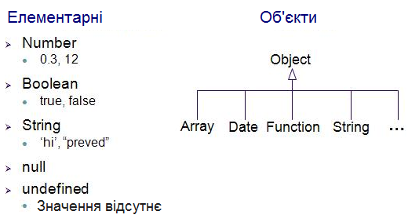
Базові типи даних
Слаботипована мова – тип змінної залежить від контексту, в якому зустрічається
Number : 64-х-розрядні числа с плаваючою крапкою;
- String : рядки з символами в форматі Unicode;
Null : спеціальне значення, яке має зміст «нічого» або «значення невідоме»;
Якщо змінна оголошена, але їй не присвоєно значення, то її значення і є undefined.
При перетворенні в число null стає 0, а undefined стає NaN

Slide 17
Основні оператори
1. Арифметичні:
+, -, *, /, %, ++, --
2. Присвоєння:
=, +=, -=, *=, /=, %=
3. Порівняння:
==, ===, !=, <, >, <=, >=
4. Логічні:
&&, ||, !

Slide 18
Оператор присвоєння
var x = 2 * 2 + 1;
alert( x ); // 5
var a, b, c;
a = b = c = 2 + 2;
alert( a ); // 4
alert( b ); // 4
alert( c ); // 4
var k = 1;
var n = 2;
var m = 3 - (k = n + 1);
alert( k ); // 3
alert( m ); // 0

Slide 19
Додавання рядків. Бінарний та унарний +
Бінарний плюс виконує конкатенцію рядків
var a = "мій" + "рядок";
alert( a ); // мій рядок
Якщо хоча б один аргумент є рядком, то другий буде перетворено на рядок.
alert( ‘3' + 2 ); // "32"
alert( 2 + '1' ); // "21"
Інші арифметичні оператори працюють тільки з числами і завжди приводять аргументи до числа
alert( 2 - '1' ); // 1
alert( 6 / '2' ); // 3
Унарний плюс використовують для перетворення значення в число
var a=‘ 3 ’; var b=‘ 4 ‘;
alert( a + b); // 34
alert(+a + +b); // 7

Slide 20
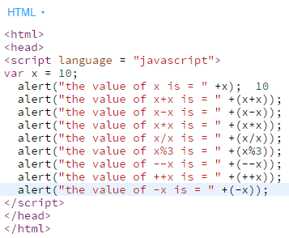
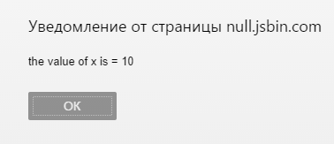
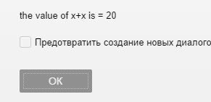
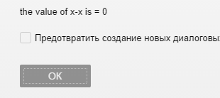
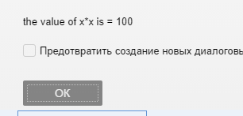
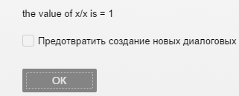
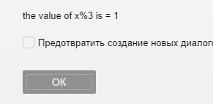
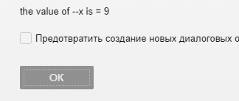
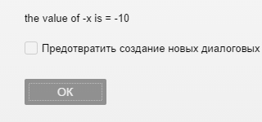
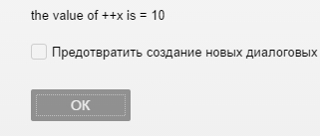

Slide 21
Тип String
Рядки заключають або в апострофи, або в двійні лапки.
Операції над рядками: + < > == !=
Перетворення типів: String(n) Number(s)
var slogan = "Don't be evil!";
var image ='<img class="to-right" src="myphoto.jpg"/>';
"2" + "3"
"23"
"a" == "A"
false
"10" < "5"
true
5 == "5"
true
10 < "5"
false
5 === "5"
false
5 + "5"
"55"
String(10) < "5" == true
Number('3.' + '14') == 3.14
alert( ‘str’.length )
3

Slide 22
Стандартні методи об’єктів типу String
charAt, indexOf, lastIndexOf, replace, split,
substr, substring, toLowerCase, toUpperCase
Приклади:
"Google".charAt(3)
"g"
"Google".indexOf("o")
1
"Google".lastIndexOf("o")
2
"Google".replace("o", "oo")
"Gooogle"
"Google".replace(/o/g, "oo")
"Goooogle"
"Google".split("o“,[limit])
["G","","gle"]
"Google".substr(1,3)
"oog"
"Google".substring(1,3)
"oo"
"Google".toLowerCase()
"google"
"Google".toUpperCase()
"GOOGLE"

Slide 23
Тип Number
Числа – це 64-х-розрядні двійкові числа с плаваючою крапкою .
Number.MIN_VALUE
Number.MAX_VALUE
Number.NaN
Number.POSITIVE_INFINITY
Number.NEGATIVE_INFINITY
5e-324
1.7976931348623157e+308
NaN
Infinity
-Infinity
Операції над числами: + - * / % < > == !=
3.14 % 2
1.14
Функции перетворення: parseInt, parseFloat, Number, toString
parseInt("3.14")
3
parseFloat("*3.14")
NaN
Number("3.xaxa")
NaN
3.14.toString()
"3.14"
isNaN(3.14 / 0)
false
isNaN(0 / 0)
true

Slide 24
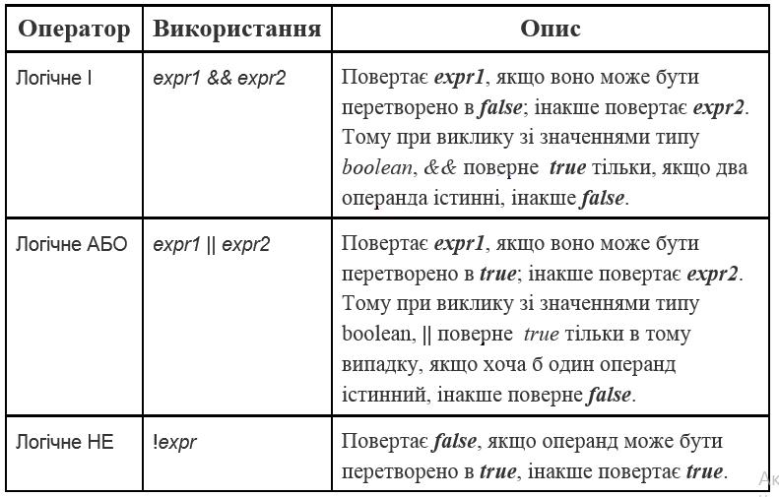
Тип Boolean
1. Оператори порівняння повертають значення
  alert( 2 > 1 ); // true,
  alert( 2 == 1 ); // false,
  alert( 2 != 1 ); // true
  var a = true; // присвоєння явне
  var b = 3 > 4; // як результат порівняння
  Порівняння рядків
  alert( 'Марина' > 'Маруся' ); // true
  2. Значення різних типів при порівнянні приводять до числа, за винятком строгих рівностей === ( ! == ) .
  3. Як правило від користувача, ми отримуємо значення у вигляді рядків. Тому числа, отримані таким чином, порівнювати не можна. Їх треба перевести в числову форму.
  alert( "2" > "14" ); // true, невірно
  alert( +"2" > +"14" ); // false, вірно

Slide 25
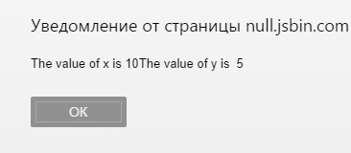
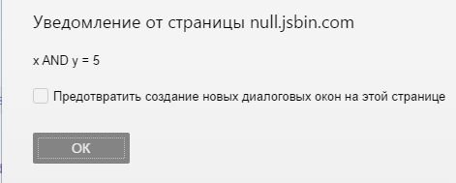
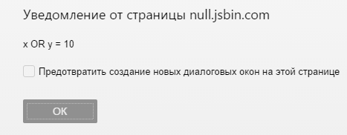
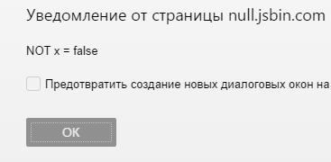
Приклад операцій порівняння
<HTML>
<HEAD>
<SCRIPT>
var x = 10;
var y = 5;
alert ("The value of x is "
+ x + "The value of y is " + y);
alert("x AND y = " + (x && y));
alert("x OR y = " + (x || y));
alert("NOT x = " + (!x));
</SCRIPT>
</HEAD>
</HTML>

Slide 26
Умовні оператори
1. If (умова) {
оператори 1
}
2. If (умова) {
оператори 1
} else {
оператори 2
}
3. If (умова) {
оператори1
} else
if (умова) {
оператори2
} else {
оператори3
};
4. умова ? значення1 : значення 2
Якщо умова істинна, то повертається значення1,
інакше значенння2
Size= a<=5 ? “короткий” ; “довгий”;
5. Switch (і’мя змінної)
{
case значення 1: оператор1;
break;
case : значення 2: оператор2;
break;
. . .
case : значення n: оператор n;
break;
default: значення n+1;
}

Slide 27
<script >
/ * Якщо година менше 10,
Ви отримаєте привітання " Good morning! ".
інакше Ви отримаєте привітання "Good day!".*/
var d = new Date(); // створює об’єкт з поточною датою і часом
var time = d.getHours(); // повертає ціле число від 0 до 23
if (time < 10)
{
document.write("Good morning!");
}
else
{
document.write("Good day!");
}
</script>

Slide 28
Приклад оператора ELSE IF
<script>
var d = new Date()
var time = d.getHours()
if (time<10)
{
document.write("<b>Good morning</b>");
} else if (time>10 && time<16)
{
document.write("<b>Good day</b>");
}
else
{
document.write("<b>Good evening</b>");
}
</script>

Slide 29
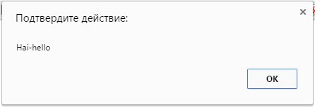
Приклад використання оператора вибору
<script type="text/javascript">
var x=2;
switch (x)
{
case 1:
document.write(“hello”);
break;
case 2:
document.write(“Hai-hello”);
break;
default:
document.write(“Goob bye!!”);
}
</script>

Slide 30
Цикли
while (умова) {
// тіло циклу виконується поки умова true
}
do {
// тіло циклу
} while (умова);
for (початок; умова; крок) {
// ... тіло циклу ...
}
Оператори Break/continue
var i = 0;
while (i < 5) {
alert( i );
i++;
}
var i = 5;
while (i) {
alert( i );
i--;
}
var i= 0;
do {
document.write( i )
} while (++i < 3)
for (var i = 0; i < 3; i++) {
document.write(i);
}

Slide 31
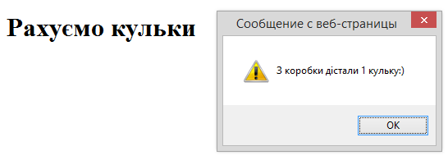
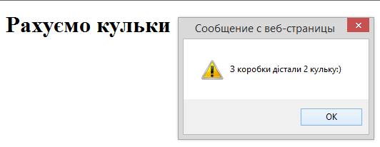
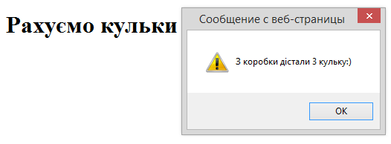
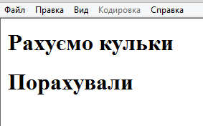
Приклад застосування циклів
<html>
<head>
<meta charset="utf-8">
<title> Застосування циклів </title>
</head>
<body>
<h1> Рахуємо кульки</h1>
<script>
for (var i=1; i<=3; i++) {
alert ("З коробки дістали " +i+ " кульку:)")
}
</script>
<h1> Порахували </h1>
</body>
</html>

Slide 32
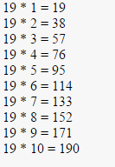
Приклади застосування циклів. Таблиця множення.
<html>
<head>
<script language = "javascript">
var x =19,a;
for(a = 1 ; a <= 10 ; a++)
{
var re = a * x;
document.write(x + " * “ + a + " = " +re + "<br>");
}
</script>
</head>
</html>

Slide 33
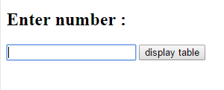
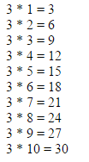
Приклади застосування циклів. Використання форми.
<html>
<head>
<script >
function table(form)
{
var x = form.num.value;
var a;
for(a = 1;a <=10;a++)
{
var re = a * x; document.write(x + " * "+a+" = " +re + "<br>");
}
}
</script>
</head>
<body>
<form>
<h2> Enter number : </h2>
<input type = "text" name = "num" />
<input type = “button” value = "display table" onclick = "table(this.form)" />
</form>
</body>
</html>

Slide 34
Функції
Функція містить код, який буде виконуватися при виникненню події або за допомогою виклику цієї функції
Функції можуть бути визначені як розділі в <head> так і в розділі <body> документу.
Приклади влаштованих в браузер функцій : document.write() і alert()
function ім’я (параметри, через, кому) {
код функції
}

Slide 35
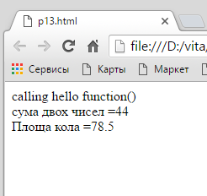
<html>
<head>
<meta charset="utf-8">
<script>
function hello() {
document.write("calling hello function() <br>");
return;
}
function add(x,y) {
var result = x + y;
return result;
}
function circlearea(r) {
var result = 3.14 * r * r;
return result;
}
hello();
document.write("сума двох чисел =" +add(12,32)+ "<br>");
document.write("Площа кола =" +circlearea(5));
</script>
</head></html>
Створення користувацьких функцій

Slide 36
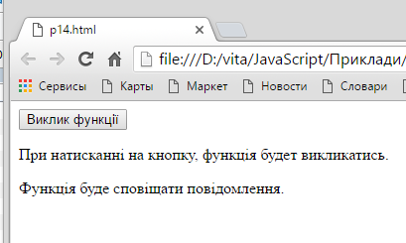
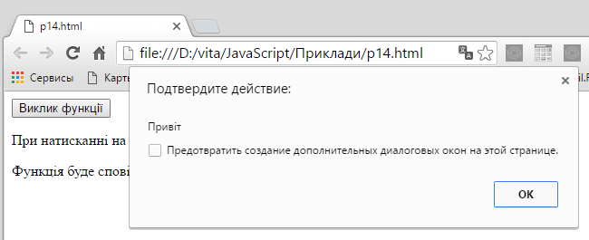
<html>
<head>
<meta charset="utf-8">
<script>
function myfunction()
{
alert("Привіт");
}
</script>
</head>
<body>
<form>
<input type="button" onclick="myfunction()" value="Виклик функції">
</form>
<p> При натисканні на кнопку, функція буде викликатись.</p>
<p> Функція буде сповіщати повідомлення.</p>
</body>
</html>

Slide 37
Події
Кожен елемент на веб - сторінці має певні події, які можна викликати функціями JavaScript . Подія це сигнал від браузера, що щось відбулось. Події можна поділити на наступні класи:
Події від миші …
  click – при кліканні на елемент лівої кнопки миші
  contextmenu – при кліканні на елемент правої кнопки миші
  mouseover – коли на елемент наводиться миш
  mousedown и mouseup – коли кнопку миші натиснули або відпустили
  mousemove – при руху миші
Події від клавіатури …
  keydown – коли натискають клавішу
  keyup – коли відпускають клавішу
Події від елементів введення …
  submit – користувач відправив форму <form>
  focus – користувач фокусується на елементі, н-д, натискає на <input>
Події сторінок …
  Load
  unload
  Error….

Slide 38
Приклади деяких подій
OnClick - подія відбувається, коли об'єкт отримує команду натиснув
ondbclick - подія використовується для подвійного клацання
onresize ( ) :ця подія генерується , якщо ви хочете змінити розмір документа
< Body onresize = " func ( ) " >
onload ( ) : ця подія генерується , коли ми завантажуємо або відкриваємо документ в браузері
< Body onload = " func ( ) " >
onunload ( ) : ця подія генерується, коли ми закриваємо документ в браузері
< Body onunload = " func ( ) " >

Slide 39
Створимо скрипт для заголовку Дизайн
<h4 id=myZag onMouseOver="myZag.style.color='red';” onMouseOut="myZag.style.color='green';">Дизайн</h4>
При наведенні на заголовок указівника миші він буде змінювати колір з зеленого на червоний

Slide 40
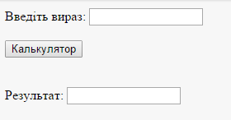
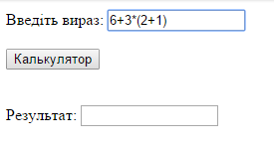
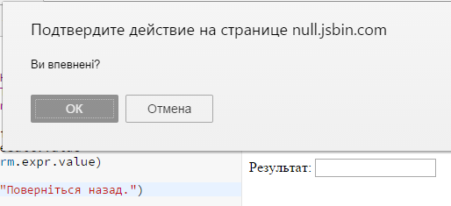
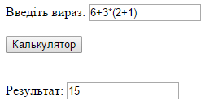
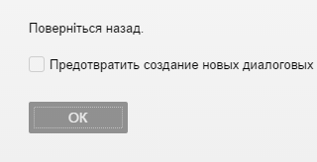
<HTML><HEAD>
<SCRIPT>
function compute(form)
{
if (confirm("Ви впевнені?"))
form.result.value = eval(form.expr.value)
else
alert("Поверніться назад.")
}
</SCRIPT> </HEAD>
<BODY>
<FORM>
Введіть вираз:
<INPUT TYPE="text" NAME="expr" SIZE=15 ><BR><BR>
<INPUT TYPE="button" VALUE="Калькулятор" ONCLICK="compute(this.form)">
<BR><BR><BR>
Результат:
<INPUT TYPE="text" NAME="result" SIZE=15 >
</FORM></BODY></HTML>

Slide 41
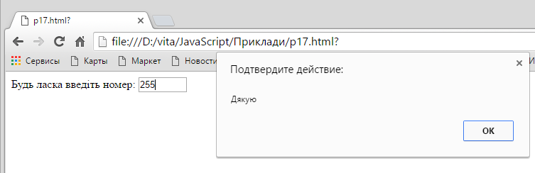
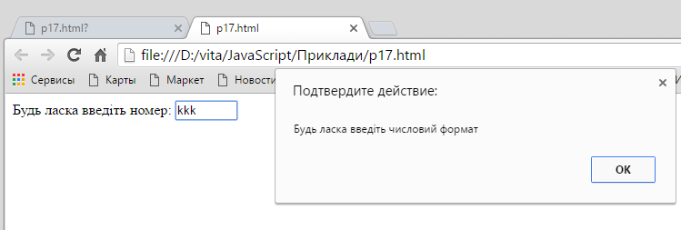
<HTML>
<HEAD>
<meta charset="utf-8">
<SCRIPT>
function checkNum(num)
{
if (num == "")
{
alert("Будь ласка введіть номер");
return false; }
if (isNaN (num))
{
alert("Будь ласка введіть числовий формат");
return false;
}
else alert ("Дякую"); }
</SCRIPT>
</HEAD>
<BODY bgColor = white>
<FORM>
Будь ласка введіть номер:
<INPUT type = text size = 5 onChange="checkNum(this.value)">
</FORM>
</BODY>
</HTML>
Введення числа

Slide 42
onFocus : подія OnFocus відбувається щоразу, коли елемент форми стає поточним елементом. Тільки тоді , коли елемент має фокус, він може приймати це введення від користувача. onBlur : Є протилежністю фокусу. Коли користувач залишає елемент форми, подія ONBLUR активується.
<HTML><HEAD>
<SCRIPT>
function fun1() {
document.bgColor = "red";
}
function fun2() {
document.bgColor = "blue";
}
</SCRIPT> </HEAD>
<BODY>
<FORM>
<input type="text" name="t1" onblur="fun1()" onfocus= "fun2()" >
</FORM></BODY></HTML>
При наведені фокусу колір фону червоний,
інакше синій

Slide 43
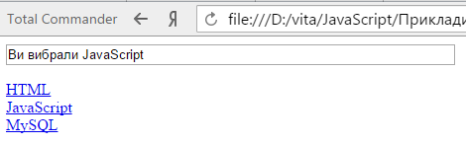
Організація посилань
<html> <head>
<meta charset="utf-8">
<script>
var num =0
function showLink(num)
{ if (num==1)
{ document.f1.t1.value= "Ви вибрали HTML";
} if (num==2)
{ document.f1.t1.value = "Ви вибрали JavaScript";
} if (num==3)
{ document.f1.t1.value = "Ви вибрали MySQL";
}
}
</script>
</head>
<body>
<form name = "f1">
<input type=text name = "t1" size=60 >
</form>
<a href="#" onMouseOver="showLink(1)">
HTML</a><br>
<a href="#" onMouseOver="showLink(2)">
JavaScript</a><br>
<a href="#" onMouseOver="showLink(3)">MySQL</a><br>
</body></html>

Slide 44
Подія onsubmit
Onsubmit – використовують при відправці форми. Найчастіше при валідації форми.
Є 2 способи виконання цієї події:
1. Натиснути кнопку
<input type=“submit”>
2. Натиснути Enter, знаходячись на якомусь полі.
Не залежно від способу, згенерується подія submit. Обробник в ній може перевірити дані, і якщо вони не вірні, то форму відправлено на сервер не буде. При відправці форми, шляхом натискання Enter на текстовому полі (крім, ІЕ-8) генерується подія click.
Щоб відправити на сервер з JavaScript форму, треба викликати на елементі форми метод form.submit(). При цьому сама подія не генерується.

Slide 45
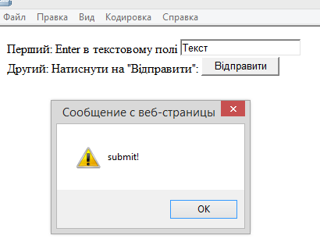
Способи генерування події onsubmit
<html>
<head><title>Основи JavaScript</title>
<meta charset='utf-8'>
</head>
<body>
<form onsubmit="alert('submit!');return false">
Перший: Enter в текстовому полі <input type="text" value="Текст"><br>
Другий: Натиснути на "Відправити": <input type="submit" value="Відправити">
</form>
</body>
</html>

Slide 46
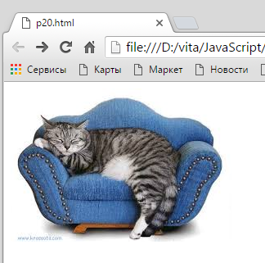
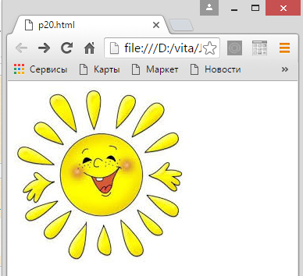
ЗЗЗавантаження зображень
<html> <head>
<script>
function mouseOver()
{ document.b1.src ="cat.gif";
}
function mouseOut()
{ document.b1.src ="sun.gif";
}
</script>
</head>
<body>
<a href=“otherpage.html" >
<img border="0" src="sun.gif" name="b1" onmouseOver="mouseOver()" onmouseOut="mouseOut()" />
</a> </body> </html>
При наведені мишкою буде рисунок кота
Якщо мишку відсторонити буде рисунок сонця

Slide 47
Завдання
Створити сторінку, яка запитує Ваше ім’я і виводить його на екран у вигляді повідомлення. Виконати перевірку імені на довжину. Кількість символів повинна бути не менше 3 і не більше 15. Якщо введено невірне ім’я, вивести відповідне повідомлення.
2. Написати програму, яка дозволяє скопіювати вміст одного текстового поля до іншого.
3. Написати програму для відображення площі круга в текстовому полі. Радіус задається користувачем у відповідному текстовому полі.
4. Написати цикл, що просить ввести число більше 100, якщо вводять число менше, то попросити повторити ще раз. Використати prompt. Виконати перевірку чи не ввели замість числа рядок.

Slide 48
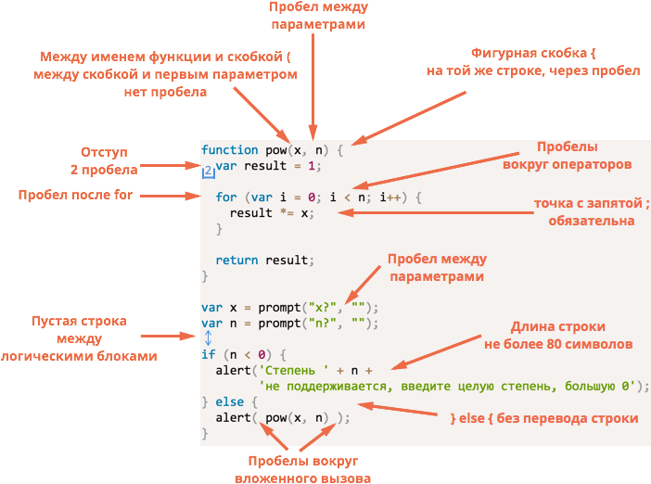
Поради по стилю кода

